Slide 1
大学生租房系统
姓名：
学号：
专业：
指导教师：

Slide 2
课题背景
信息管理技术发展现状，近些年来，计算机操作技术不断发展，现如今的信息管理技术早已淘汰掉了最初的人工模式，而转向了电子信息模式，计算机在信息管理方面的作用越来越大。通过使用计算机进行信息控制，不仅可以提高工作效率，同时也在很大程度上的提高了信息安全性。尤其是面对一些比较复杂的信息要求时，计算机能够充分发挥它的优越性。众所周知，使用计算机进行信息管理与信息管理系统的开发密切相关，所以系统的开发也成了人们热衷的领域，是我们进行系统管理的前提。为了解决大学生租房目前存在的部分问题，特使用信息管理技术进行研讨，希望可以解决一些基本的现状问题。
随着信息化的发展，互联网需要提供更多的服务，构造更完善的体系以满足越来越多的用户的精神与物质需求。伴随着Internet技术的日益成熟，一种建立在网络基础上的信息管理模式形成了，这便是今天为大家所熟悉的线上管理系统。本大学生租房系统设计的目的是建立一个高效的平台，采用简洁高效的Java语言与Mysql数据库等技术，设计和开发了本大学生租房系统设计。该系统主要实现了用户和房主通过系统注册用户，登录系统后能够编辑自己的个人信息、查看首页，房屋信息，房屋评价，公告资讯，个人中心，后台管理，意见反馈等，还可以对后台进行操作，以及管理员可以进行首页，个人中心，房主管理，用户管理，房屋类型管理，房屋信息管理，预约看房管理，定金留房管理，租赁订单管理，房屋评价管理等功能的管理。计算机技术在现代管理中的应用，使计算机成为用户应用现代技术的重要工具，能够有效的解决获取信息便捷化、全面化的问题，提高效率。

Slide 3
课题研究的意义
本系统名为“大学生租房系统”，系统主要适用于毕业设计，不能作为商用。系统主要包括首页，个人中心，房主管理，用户管理，房屋类型管理，房屋信息管理，预约看房管理，定金留房管理，租赁订单管理，房屋评价管理等功能的操作系统，管理员是整个系统的核心。而用户登录到系统前台，可以对首页，房屋信息，房屋评价，公告资讯，个人中心，后台管理，意见反馈等进行查看以及其他的操作。

Slide 4
题研究目标与内容
本大学生租房系统使用简洁的框架结构，专门用于用户浏览首页，房屋信息，房屋评价，公告资讯，个人中心，后台管理，意见反馈等信息，对个人信息进行修改等，以及系统管理员对首页，个人中心，房主管理，用户管理，房屋类型管理，房屋信息管理，预约看房管理，定金留房管理，租赁订单管理，房屋评价管理等的操作。房主对首页，个人中心，房屋信息管理，预约看房管理，定金留房管理，租赁订单管理，房屋评价管理等的操作。系统具有方便性、灵活性、应用性。本大学生租房系统设计使用简洁的框架结构，让管理员，房主和用户登录后的进行相关的操作。

Slide 5
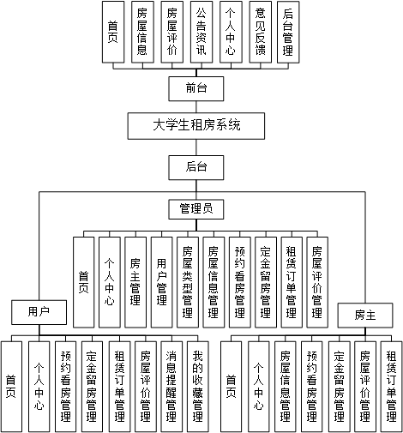
系统总体结构图

Slide 6
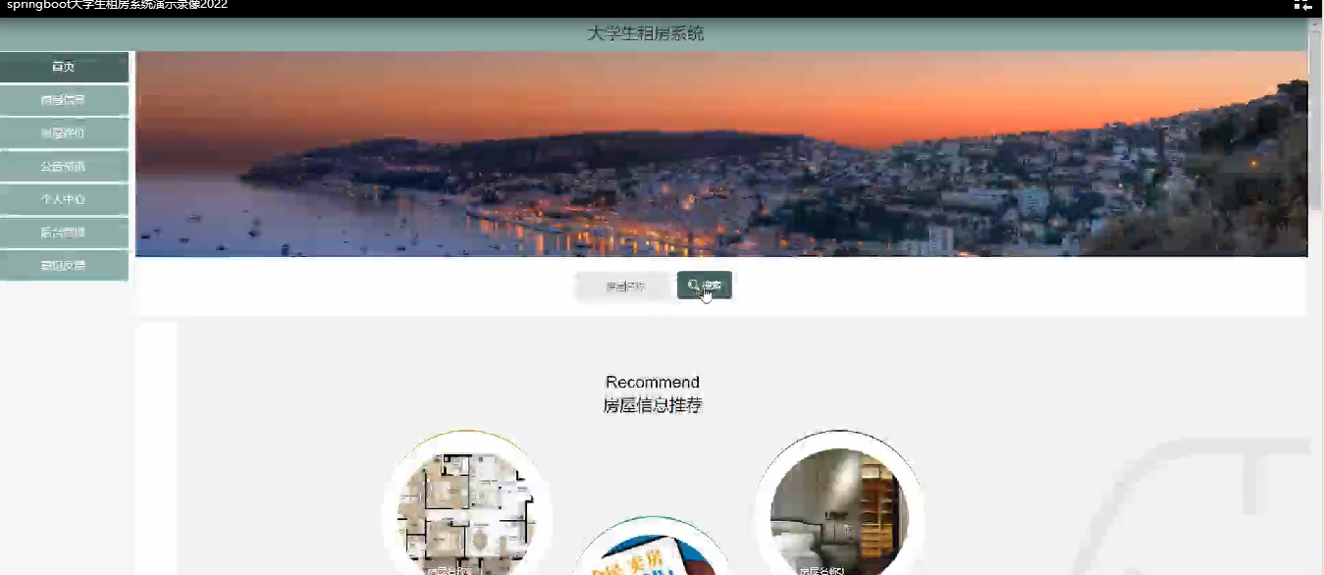
系统首页界面图

Slide 7
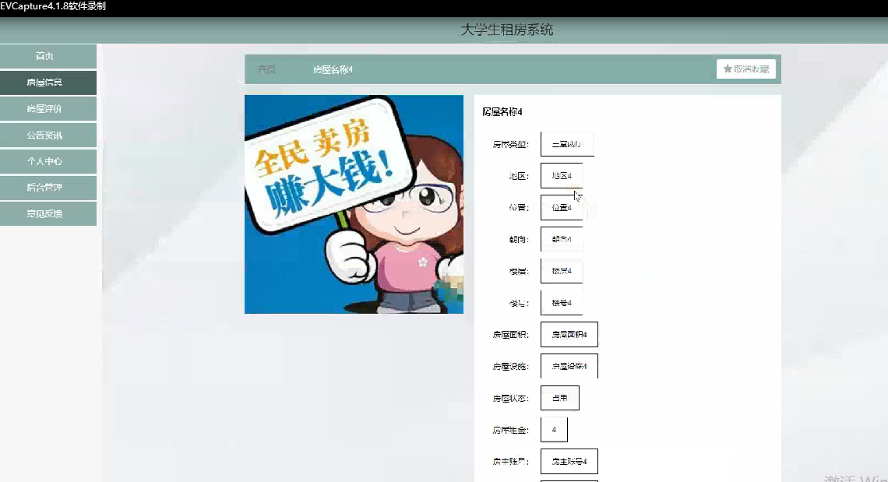
房屋信息界面图

Slide 8
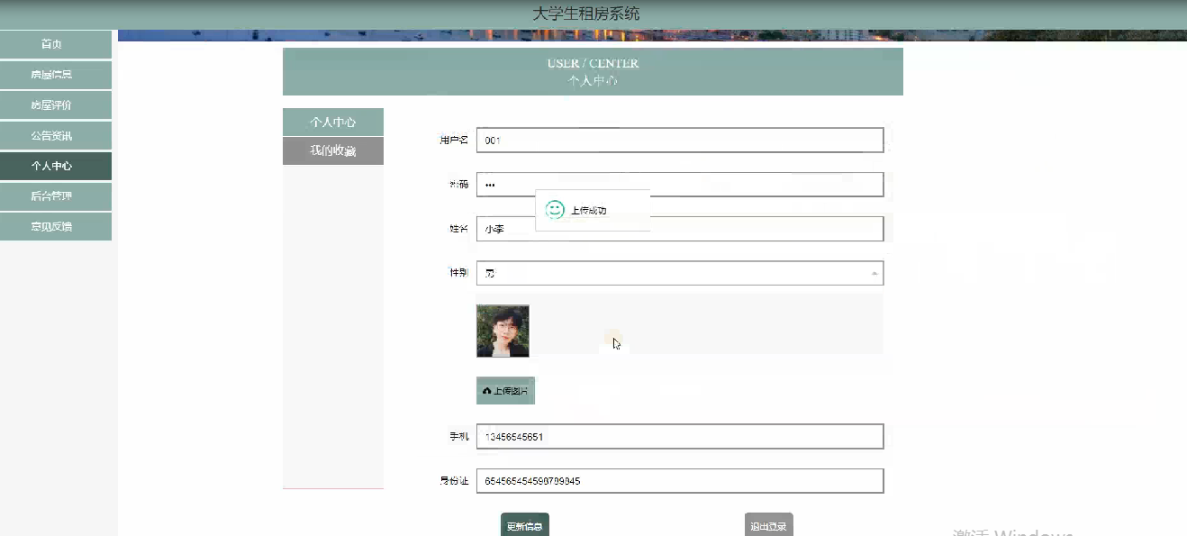
个人中心界面图

Slide 9
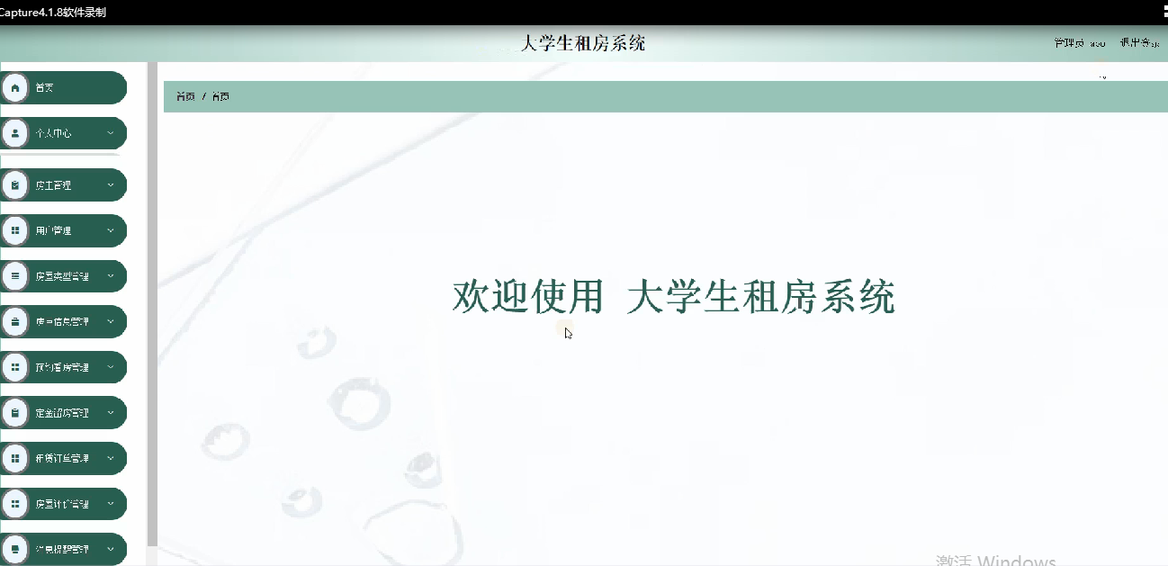
管理员功能界面图

Slide 10
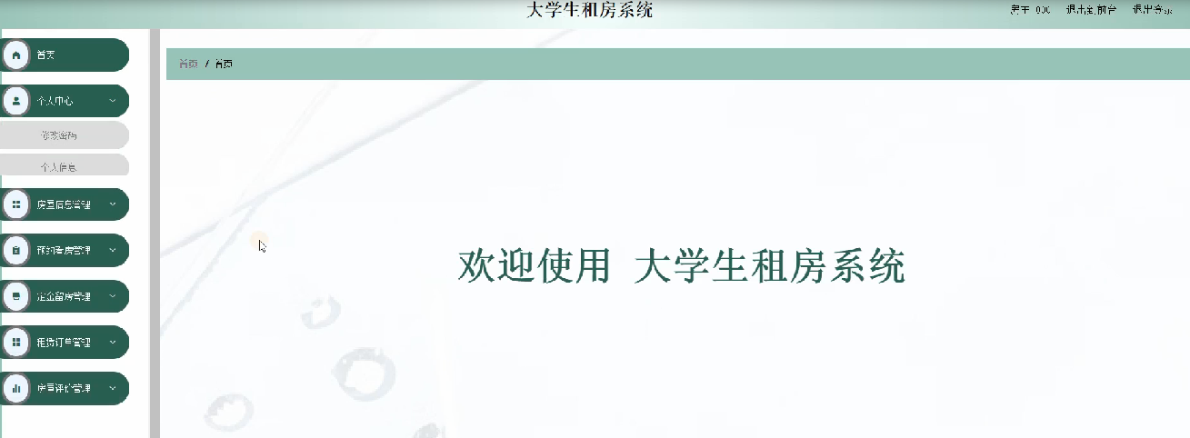
房主功能界面图

Slide 11
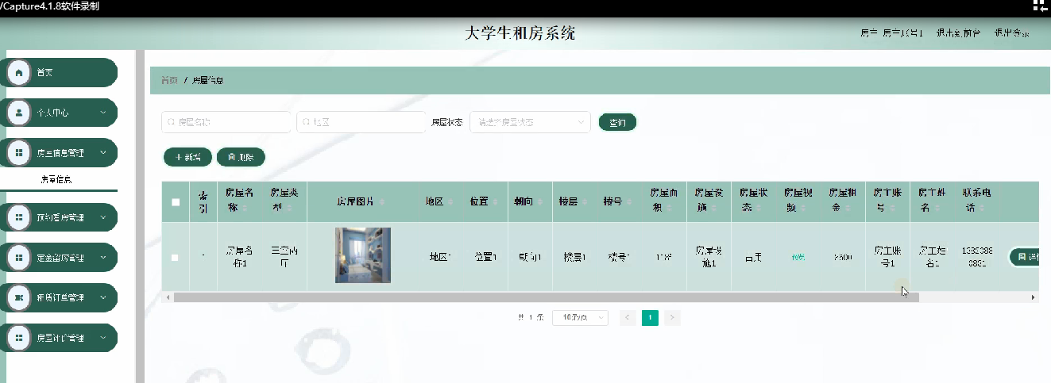
房屋信息管理界面图

Slide 12
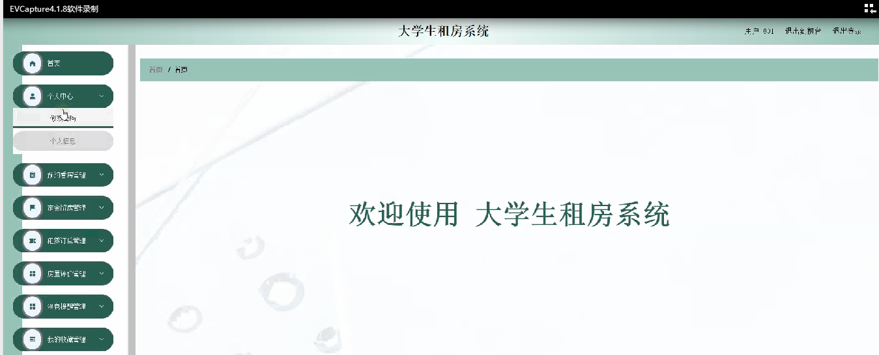
用户功能界面图

Slide 13
总 结
本文研究了大学生租房系统的设计和实现，在结合Java编程知识和数据库知识与实践应用的基础上，设计和开发了大学生租房系统。通过这个系统的设计和实现，取得了下面几点成果：
1. 对数据库和java语言知识的深入学习都有了很大的提高，了解了更多数据库编程知识。
2. 对软件开发的程序有了更深一层次的认识，并由此获得分析和实现项目开发和管理的经验。虽然这个项目是个简单的项目，但是总体学习到的东西很多，要考虑的问题也很多，我的思考能力从而得到提高。
3. 联系理论与实践的能力得到了提高，这个系统不只是一个对IT项目的了解过程，更是对所有项目的了解过程，所有的项目都是需要经过需求分析，设计方案来解决的。这让我对项目管理方面的工作产生很大的兴趣，扩展了视野。
4. 这次毕业设计的完成更是对我自己在编程能力和设计意识上的肯定。大学期间做过很多的课程设计和项目，但是每次都是小组的形式，我所负责的也只是其中一小部分，能够单独完成一个项目，对我来说真的是一次很大的挑战，我能完成这次项目说明我的潜力还是有的，使我对自己有了更大的信心去发展以后的事业。
本系统使用了Java开发技术与mysql数据库共同完成设计，采用的是MVC模式，以model模板，view页面，control控制进行实现。在系统最后测试运行的时候，调试程序时，总是出现500报错，通过查看错误提示，发现是数据库连接有问题，总是不正确。后来经过不断的查找才发现登录数据库的密码错误，随后修改数据库密码sa，这才正常调试了出来。解决问题还是在于查阅了有关Java和SQL方面的图书、各种网站吸取成熟的经验。由于自己在之前的课程设计等学科上并没有很好的掌握知识，没有进一步的去自学网站的设计，对于一些框架技术基本都已不记得，更不会灵活的使用。所以这次的毕业设计，为了较好的完成，自己重新去图书馆借书研究，弥补之前丢失的知识。

